Slide 1
UNIDADE 3
TRAÇOS, CORES E SONS
CAPÍTULO 1 – Nossos traços

Slide 2
Planejar e desenhar
Um ponto, uma linha, um traço preenchendo o vazio do espaço.
Uma folha à espera de receber arte direto do imaginário.
Um esboço, um plano, um projeto a ser desenhado.
E então meu desenho torna-se desígnio edificado!
Ensaio para compreender que formas tem o pensamento
e o que pode se tornar o seu alento.
Inspiração, pesquisa, estudo é o que mobilizo
para fazer nascer o processo artístico!

Slide 3
No princípio era o traço
Um dos primeiros tipos de traçado criados pelas crianças pequenas é conhecido como garatuja.
Garatuja (traço ou rabisco) é o termo usado para identificar a expressão gráfica das crianças que acontece na primeira infância (de 18 meses a cerca de 3 anos de idade). Os traços passam por várias fases de desenvolvimento, assim como as crianças.

Slide 4
Desenho
Litografia vem de lithos, que em grego significa “pedra”, e graphein, que é “escrever” ou “desenhar”.
Assim, litogravura é o desenho na pedra. A pedra litográfica (em geral em calcário) é o suporte (matriz) em que o artista desenha com lápis oleoso (ou pastas gordurosas). Sobre esse suporte o artista trabalha com materiais com base no princípio da repulsão entre água e óleo. Ao final do processo, a imagem é gravada em papel por meio de uma prensa litográfica (especialmente construída para este processo).

Slide 5
Desenho
Giz pastel (oleoso ou seco) é um material para pintura e desenho encontrado em lojas especializadas em materiais artísticos e vendido em pequenas barras, que podem ser diluídas com óleos ou solventes (no caso do pastel oleoso), ou passadas sobre o papel diretamente, produzindo traços em grafismos (linhas) ou fazendo veladuras (quando espalhamos o pigmento desse material para conseguir efeitos aveludados).

Slide 6
Desenho
Simbolismo foi um movimento que surgiu na França, no final do século XIX, e reagiu contra o materialismo, buscando sugerir a realidade sem retratá-la de forma óbvia e valorizando a expressão, portanto, por meio de metáforas, símbolos ou ideias. O artista recorria à sua memória visual, e não ao olhar direto diante do objeto a ser retratado.

Slide 7
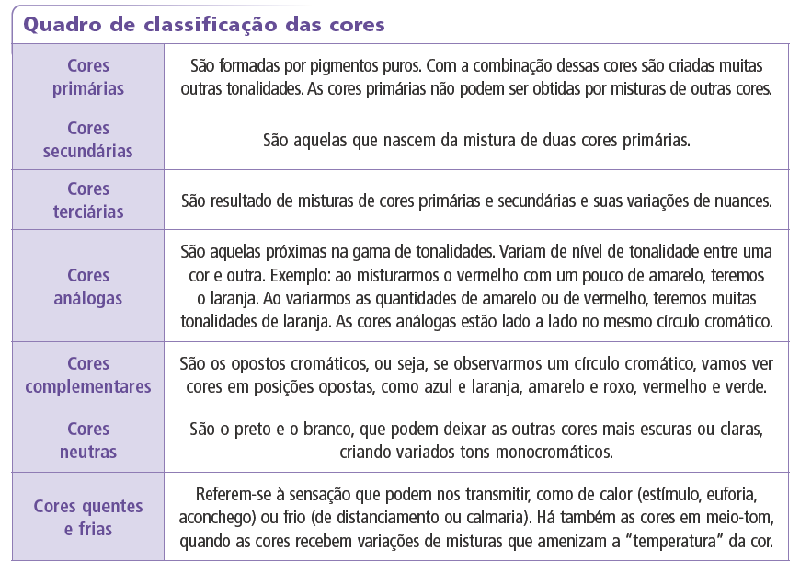
Planos em desenho

Slide 8
Ilustração no tempo e do tempo
A ilustração é uma vertente da linguagem das artes visuais que está tanto ligada a outras linguagens artísticas quanto a serviço das ciências e de outros saberes, uma linguagem que converge para a arte porque, embora use elementos artísticos, tem outras finalidades além da estética artística.

Slide 9
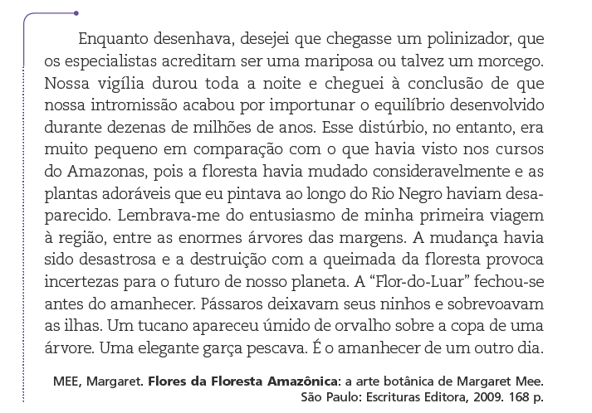
Ilustração e ciências

Slide 10
Materialidades e elementos da linguagem visual
A palavra desenho (do latim designare) significa “assinalar”, “indicar”, “marcar uma superfície”. Outra palavra que se relaciona ao desenho é desígnio, que significa “ter intenção”, “propósito ou finalidade”.
Já a palavra pintura (do latim pictura) significa “ato de pintar”, habilidade também desenvolvida desde os primórdios e para a qual usamos muitas cores.

Slide 11
A arte do desenho
Expressionismo foi um movimento artístico que se concentrou mais fortemente na Alemanha, no início do século XX, e teve em suas obras a expressão das emoções de forma dramática, por meio de uma paleta cromática agressiva e de temas que retratavam a solidão, a angústia e a miséria humanas.

Slide 12
A arte do desenho
O jazz, gênero musical baseado na improvisação e na livre interpretação, surgiu no final do século XX, nos Estados Unidos, e teve seu berço nos ritmos e nas melodias africanas.

Slide 13
A arte do desenho
Pop art foi um movimento artístico e cultural que aconteceu no início da década de 1960. Os artistas dessa época questionavam o crescimento dos meios de comunicação de massa, como a televisão, que abriu um novo canal de divulgação de produtos para o consumo.
Nesse cenário, a Pop art surgiu como um movimento artístico que se apropriou da cultura de massa em tom crítico.

Slide 14
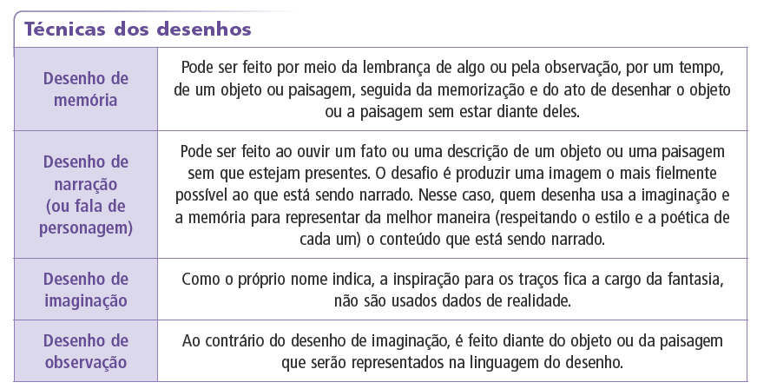
Processo de criação

Slide 15
UNIDADE 3
Traços, sons e cores
CAPÍTULO 2 – Sons e cores do Brasil

Slide 16
Colorido brasileiro
O Brasil destaca-se por sua rica cultura popular tradicional. A exuberância de suas cores espalha-se pelas cidades por meio da diversidade de folguedos, danças e festejos. Nas ruas desfilamos, cantamos, tocamos, dançamos e saímos para brincar usando coloridas e enfeitadas fantasias. A rua também é o lugar de dizer o que queremos enquanto povo brasileiro.

Slide 17
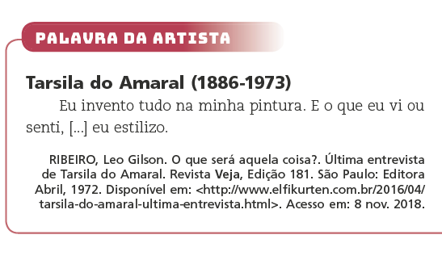
Vejo, sinto e estilizo

Slide 18
Tintas e cores
O termo naïf vem do latim nativus, que significa “nascente”, “natural e espontâneo”. Os artistas que trabalham a arte naïf criam com grande espontaneidade, não seguem regras rígidas ou técnicas usuais na construção de imagens e usam materiais diversos, muitas vezes o que têm à mão. É popularmente aclamada como uma arte livre de convenções.

Slide 19
Hip-hop
O movimento hip-hop também tem sua origem na cultura popular das grandes cidades. Nos Estados Unidos, na década de 1960, ele emergiu como uma reação à violência e ao descaso com as classes menos favorecidas.

Slide 20
Hip-hop
A cultura punk está relacionada a um movimento que surgiu na década de 1970 e refletiu uma reação à sociedade vigente, reunindo elementos culturais comuns a seus adeptos, como estilo musical, costumes, comportamentos e outros.

Slide 21
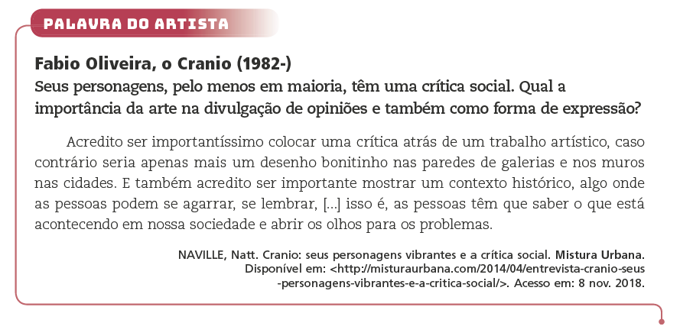
Crítica e grafite
O grafite, enquanto arte pública, pode atingir um grande número de pessoas. Ademais, o “público” do grafite que está nas paredes das cidades é formado por pessoas muito diferentes.

Slide 22
Movimento da cultura hip-hop
Se pensarmos em um dos procedimentos utilizados na arte rupestre, de formar silhuetas coloridas em volta das mãos, temos já nas primeiras marcas de nossa cultura os precursores da técnica do estêncil.
Arte rupestre é aquela feita nas superfícies rochosas pelos povos de um período conhecido como Pré-História.

